Slide 1

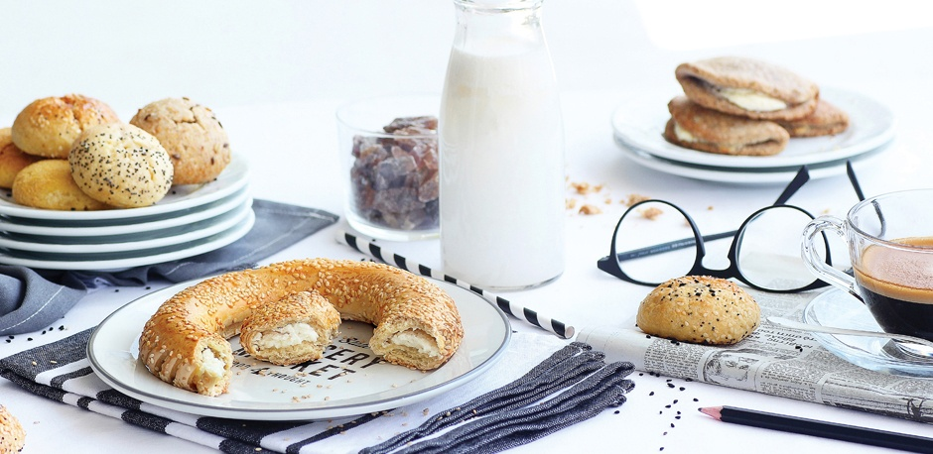
We bake History
since 1974

Slide 2

Ποιοι Είμαστε
Η μεγαλύτερη βιομηχανία παραγωγής Κατεψυγμένης Ζύμης στην Ελλάδα
Food Service
Co-packing
Retail
Private Label

Slide 3
Timeline
Ξεκινάει η Ιστορία
ψησίματος
Συσκευασμένο Croissant
Ίδρυση της «ΕΛΛΗΝΙΚΗ ΖΥΜΗ»
3^{ο} Εργοστάσιο
Ο ιδρυτής της εταιρίας Μιχαήλ Αραμπατζής ξεκινάει να δραστηριοποιείται στο χώρο της Αρτοποιίας & Ζαχαροπλαστικής
Καινοτομεί με την παραγωγή του 1^{ου} συσκευασμένου κρουασάν «Smaky» στην Ελλάδα
Ιδρύεται η ΕΛΛΗΝΙΚΗ ΖΥΜΗ στην Βιομηχανική Περιοχή Θεσσαλονίκης
Ολοκληρώνεται η κατασκευή του 3^{ου} εργοστασίου.
Η Ιστορία ψησίματος συνεχίζεται ...
1980
1992
2007
1974
1985
2001
2017
Ιδρύεται η
«Μακεδονική Σφολιάτα»
Είσοδος στα S/M
2^{ο} Εργοστάσιο
Κατασκευή του εργοστασίου παραγωγής κατεψυγμένων και ίδρυση εταιρίας
Λανσάρονται τα πρώτα είδη κατεψυγμένων αρτοσκευασμάτων και ξεκινάει η διαμόρφωση της κατηγορίες Έτοιμες Πίτες
Κατασκευή του νέου εργοστασίου παραγωγής και συμμετοχή της Vivartia στο μετοχικό κεφάλαιο της εταιρίας.
And the baking history continues …

Slide 4
ΕΛΛΗΝΙΚΗ ΖΥΜΗ ΑΡΑΜΠΑΤΖΗΣ
Σε αριθμούς
22 Γραμμές Παραγωγής
515 Εργαζόμενοι
3 Εργοστάσια
6000 παλετοθέσεις
41 brand names
Notes:
3 εργοστάσια σε οικοπέδα συν.εμβαδού 41.420τετρ.μέτρων με συνολική κάλυψη 28.000τετρ.μέτρων

Slide 5
Εξάγουμε σε 40 χώρες

Slide 6
Awards 2016
European Business Awards 2016/17 sponsored by RSM
Η εταιρία ανακηρύχθηκε National Champion στην κατηγορία:The Export Award
«Diamonds of the Greek Economy 2016»
International Taste & Quality Institute – iTQi 2016 awards
Το βραβείο “Ανώτερης Γεύσης του iTQi", μία σφραγίδα ποιότητας για την ανώτερη γεύση των 3 προϊόντων που συμμετείχαν
33,000 επιχειρήσεις από 34 χώρες της Ευρώπης όπου η διαδικασία αξιολόγησης ανακήρυξε 636 National Champion
Η εταιρία βραβεύτηκε στην ετήσια εκδήλωση «Diamonds of the Greek Economy 2016»
Η διαδικασία αξιολόγησης μεταξύ των 7,000 μεγαλύτερων (βάσει τζίρου) στην Ελλάδα βιομηχανικών και εμπορικών επιχειρήσεων, με βάσει 10 οικονομικούς δείκτες. Βραβεύτηκαν 320 επιχειρήσεις.
Μίνι τρίγωνα με τυρί
Mini Crunchies με κοτόπουλο-4 τυριά
Στριφτή 5 τυριά

Slide 7
Οικονομικά Στοιχεία 2012-2016
9%
ΜΕΤΑΒΟΛΗ 2016 vs 2015

Slide 8



